Slide 1

张量网络算法基础（三） 格点模型基础
冉仕举
首都师范大学物理系
2020年春

Slide 2
本章目录
3.1 量子态与量子算符
3.2 多体系统量子态与量子算符
3.3 经典热力学基础
3.4 量子格点模型
3.5 海森堡模型的基态计算

Slide 3
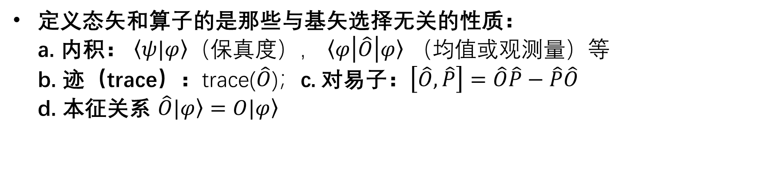
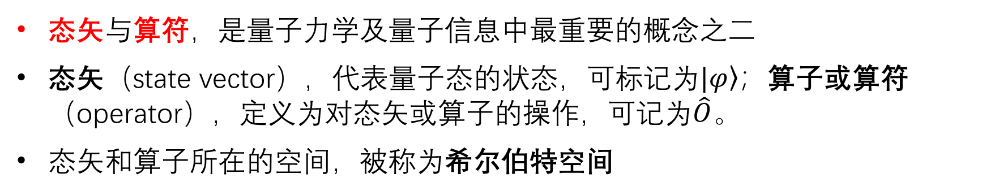
3. 格点模型基础
3.1 量子态与量子算符：基本定义
态矢与算符，是量子力学及量子信息中最重要的概念之二
态矢（state vector），代表量子态的状态，可标记为$|\left.φ\right\rangle$；算子或算符（operator），定义为对态矢或算子的操作，可记为$\hat{O}$。
态矢和算子所在的空间，被称为希尔伯特空间
定义态矢和算子的是那些与基矢选择无关的性质： a. 内积： $\left\langle ψ\right.|\left.φ\right\rangle$（保真度）， $\left\langle φ\right.\left|\hat{O}\right|\left.φ\right\rangle$ （均值或观测量）等 b. 迹（trace）：trace($\hat{O}$)；c. 对易子：$\left[\hat{O},\hat{P}\right]=\hat{O}\hat{P}−\hat{P}\hat{O}$ d. 本征关系 $\hat{O}|\left.φ\right\rangle =O|\left.φ\right\rangle$

Slide 4
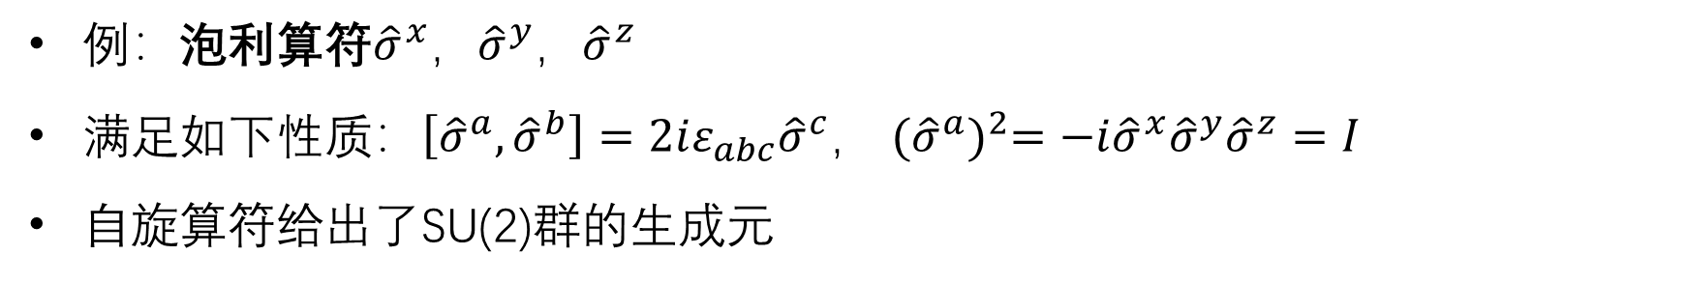
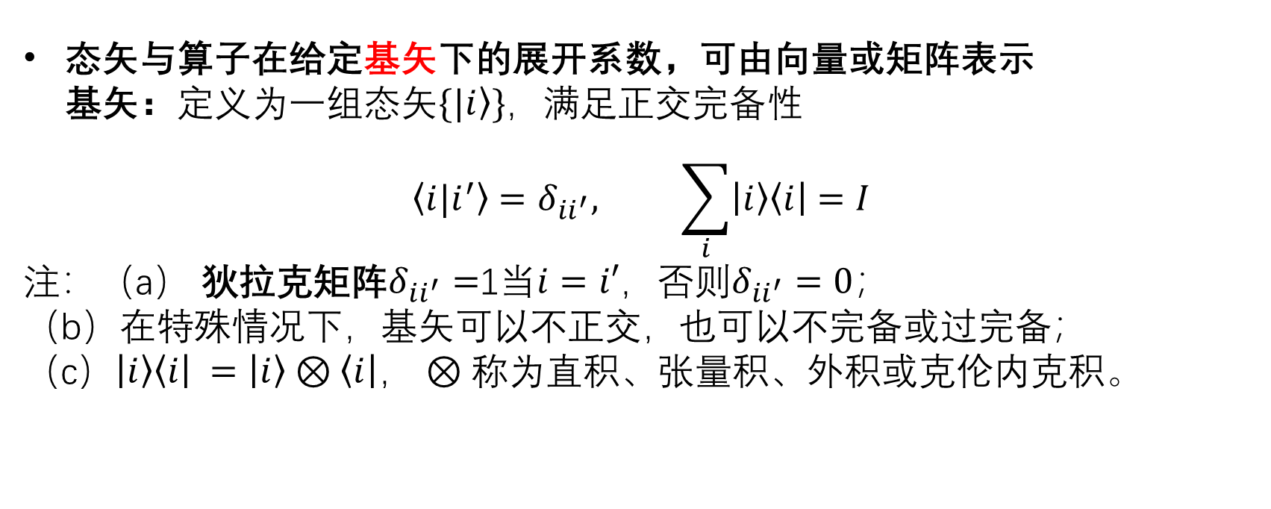
3.1 量子态与量子算符
例：泡利算符${\hat{σ}}^{x}$，${\hat{σ}}^{y}$，${\hat{σ}}^{z}$
满足如下性质：$\left[{\hat{σ}}^{a},{\hat{σ}}^{b}\right]=2iε_{abc}{\hat{σ}}^{c}$， ${({\hat{σ}}^{a})}^{2}=−i{\hat{σ}}^{x}{\hat{σ}}^{y}{\hat{σ}}^{z}=I$
自旋算符给出了SU(2)群的生成元
态矢与算子在给定基矢下的展开系数，可由向量或矩阵表示 基矢：定义为一组态矢$\{|\left.i\right\rangle \}$，满足正交完备性
$$\left\langle i\right.|\left.i^{′}\right\rangle =δ_{ii^{′}}, \sum_{i}{\left|\left.i\right\rangle \left\langle i\right.\right|}=I$$ 注：（a） 狄拉克矩阵$δ_{ii^{′}}=$1当$i=i′$，否则$δ_{ii^{′}}=0$； （b）在特殊情况下，基矢可以不正交，也可以不完备或过完备； （c）$\left|\left.i\right\rangle \left\langle i\right.\right| =\left|\left.i\right\rangle ⊗\left\langle i\right.\right|$， $⊗$称为直积、张量积、外积或克伦内克积。
基矢与系数

Slide 5
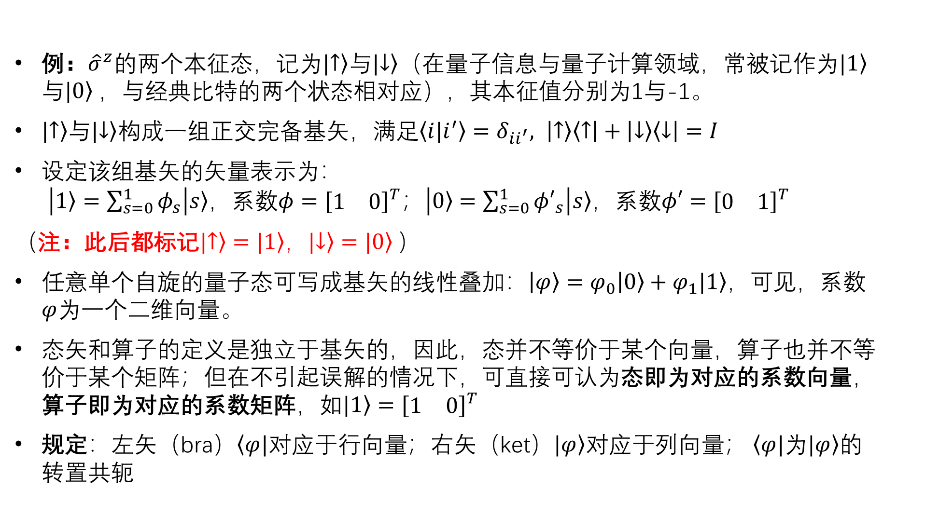
3.1 量子态与量子算符：基矢与系数
例：${\hat{σ}}^{z}$的两个本征态，记为$|\left.↑\right\rangle$与$|\left.↓\right\rangle$（在量子信息与量子计算领域，常被记作为$|\left.1\right\rangle$与$|\left.0\right\rangle$，与经典比特的两个状态相对应），其本征值分别为1与-1。
$|\left.↑\right\rangle$与$|\left.↓\right\rangle$构成一组正交完备基矢，满足$\left\langle i\right.|\left.i^{′}\right\rangle =δ_{ii^{′}}, \left|\left.↑\right\rangle \left\langle ↑\right.\right|+\left|\left.↓\right\rangle \left\langle ↓\right.\right|=I$
设定该组基矢的矢量表示为： $\left|\left.1\right\rangle =\sum_{s=0}^{1}{φ_{s}}\right|\left.s\right\rangle ，系数φ={[\begin{matrix}1 & 0\end{matrix}]}^{T}；\left|\left.0\right\rangle =\sum_{s=0}^{1}{{φ′}_{s}}\right|\left.s\right\rangle ，系数φ′={[\begin{matrix}0 & 1\end{matrix}]}^{T}$
（注：此后都标记$|\left.↑\right\rangle =|\left.1\right\rangle ，|\left.↓\right\rangle =|\left.0\right\rangle$）
任意单个自旋的量子态可写成基矢的线性叠加：$\left|\left.φ\right\rangle =φ_{0}\right|\left.0\right\rangle +φ_{1}|\left.1\right\rangle$，可见，系数$φ$为一个二维向量。
态矢和算子的定义是独立于基矢的，因此，态并不等价于某个向量，算子也并不等价于某个矩阵；但在不引起误解的情况下，可直接可认为态即为对应的系数向量，算子即为对应的系数矩阵，如$|\left.1\right\rangle ={[\begin{matrix}1 & 0\end{matrix}]}^{T}$
规定：左矢（bra）$\left\langle φ\right.|$对应于行向量；右矢（ket）$|\left.φ\right\rangle$对应于列向量； $\left\langle φ\right.|$为$|\left.φ\right\rangle$的转置共轭

Slide 6
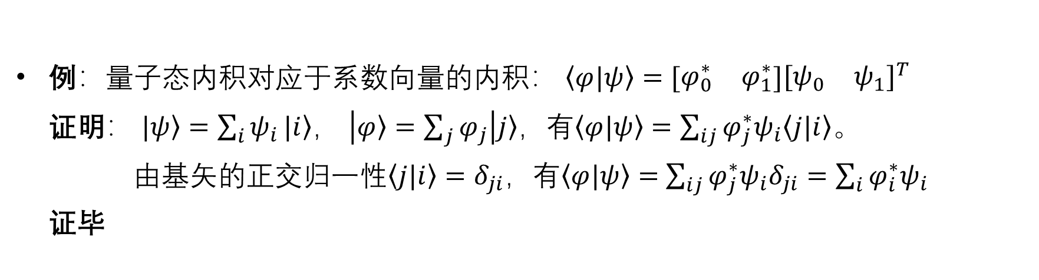
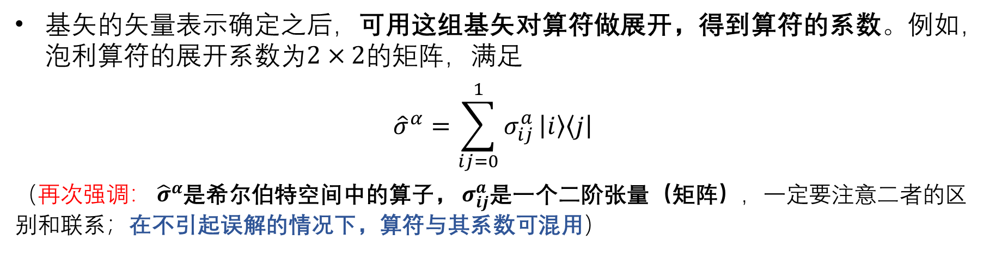
3.1 量子态与量子算符：基矢与系数
例：量子态内积对应于系数向量的内积： $\left\langle φ\right.|\left.ψ\right\rangle =[\begin{matrix}φ_{0}^{∗} & φ_{1}^{∗}\end{matrix}]{\left[\begin{matrix}ψ_{0} & ψ_{1}\end{matrix}\right]}^{T}$ 证明： $|\left.ψ\right\rangle =\sum_{i}{ψ_{i}}|\left.i\right\rangle$， $\left|\left.φ\right\rangle =\sum_{j}{φ_{j}}\right|\left.j\right\rangle$，有$\left\langle φ\right.|\left.ψ\right\rangle =$ $\sum_{ij}{{φ_{j}^{∗}ψ}_{i}\left\langle j\right.|\left.i\right\rangle }$。 由基矢的正交归一性$\left\langle j\right.|\left.i\right\rangle =δ_{ji}$，有$\left\langle φ\right.|\left.ψ\right\rangle =$ $\sum_{ij}{{φ_{j}^{∗}ψ}_{i}δ_{ji}}=$ $\sum_{i}{{φ_{i}^{∗}ψ}_{i}}$ 证毕
基矢的矢量表示确定之后，可用这组基矢对算符做展开，得到算符的系数。例如，泡利算符的展开系数为$2×2$的矩阵，满足
$${\hat{σ}}^{α}=\sum_{ij=0}^{1}{σ_{ij}^{a}}\left|\left.i\right\rangle \left\langle j\right.\right|$$
（再次强调： ${\hat{σ}}^{α}$是希尔伯特空间中的算子， $σ_{ij}^{a}$是一个二阶张量（矩阵），一定要注意二者的区别和联系；在不引起误解的情况下，算符与其系数可混用）

Slide 7
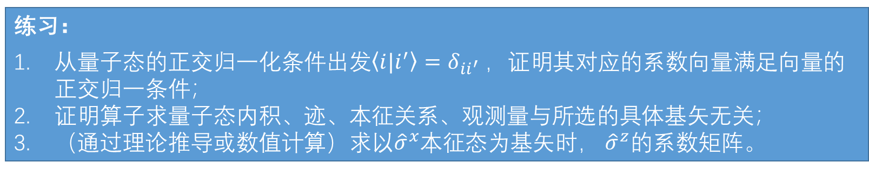
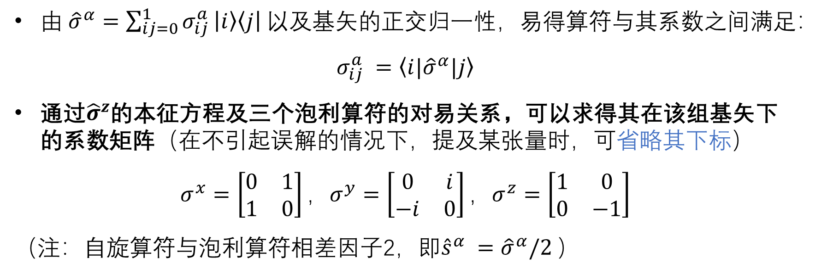
Jupyter Notebook:
sec3_1_spinhalf
3.1 量子态与量子算符：基矢与系数
由${\hat{σ}}^{α}=\sum_{ij=0}^{1}{σ_{ij}^{a}}\left|\left.i\right\rangle \left\langle j\right.\right|$以及基矢的正交归一性，易得算符与其系数之间满足：
$$σ_{ij}^{a} =\left\langle i\right.|{\hat{σ}}^{α}|\left.j\right\rangle$$
通过${\hat{σ}}^{z}$的本征方程及三个泡利算符的对易关系，可以求得其在该组基矢下的系数矩阵（在不引起误解的情况下，提及某张量时，可省略其下标）
$$σ^{x}=\left[\begin{matrix}0 & 1 \\ 1 & 0\end{matrix}\right]，σ^{y}=\left[\begin{matrix}0 & i \\ −i & 0\end{matrix}\right]，σ^{z}=\left[\begin{matrix}1 & 0 \\ 0 & −1\end{matrix}\right]$$
（注：自旋算符与泡利算符相差因子2，即${\hat{s}}^{α} ={\hat{σ}}^{α}/2$）
练习：
从量子态的正交归一化条件出发$\left\langle i\right.|\left.i^{′}\right\rangle =δ_{ii^{′}}$，证明其对应的系数向量满足向量的正交归一条件；
证明算子求量子态内积、迹、本征关系、观测量与所选的具体基矢无关；
（通过理论推导或数值计算）求以${\hat{σ}}^{x}$本征态为基矢时， ${\hat{σ}}^{z}$的系数矩阵。

Slide 8
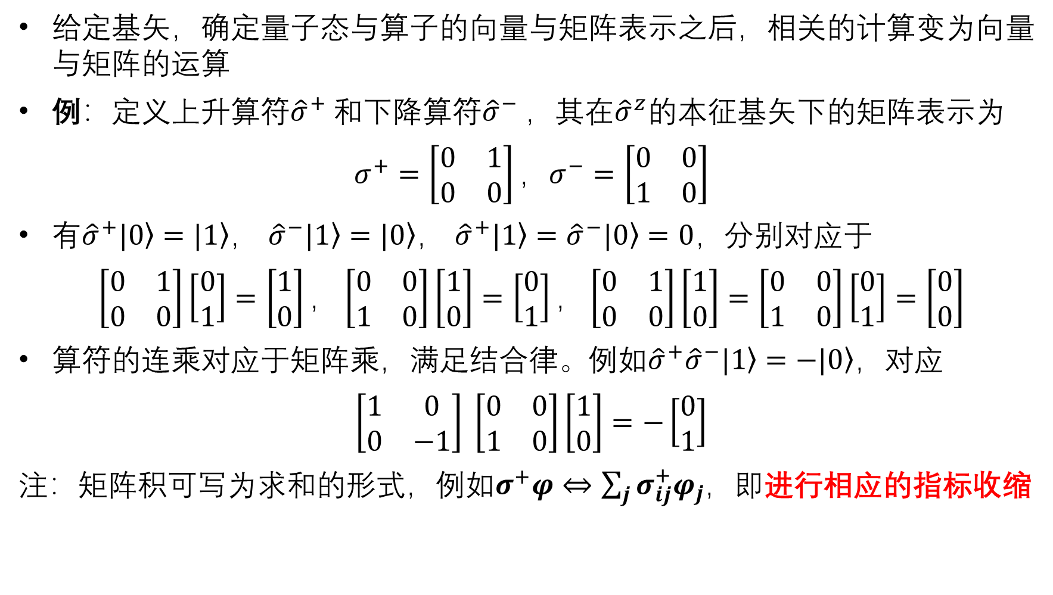
3.1 量子态与量子算符：系数运算
给定基矢，确定量子态与算子的向量与矩阵表示之后，相关的计算变为向量与矩阵的运算
例：定义上升算符${\hat{σ}}^{+}$和下降算符${\hat{σ}}^{−}$，其在${\hat{σ}}^{z}$的本征基矢下的矩阵表示为
$$σ^{+}=\left[\begin{matrix}0 & 1 \\ 0 & 0\end{matrix}\right]，σ^{−}=\left[\begin{matrix}0 & 0 \\ 1 & 0\end{matrix}\right]$$
有${\hat{σ}}^{+}|\left.0\right\rangle =|\left.1\right\rangle$， ${\hat{σ}}^{−}|\left.1\right\rangle =|\left.0\right\rangle$， ${\hat{σ}}^{+}|\left.1\right\rangle ={\hat{σ}}^{−}|\left.0\right\rangle =0，$分别对应于
$$\left[\begin{matrix}0 & 1 \\ 0 & 0\end{matrix}\right]\left[\begin{matrix}0 \\ 1\end{matrix}\right]=\left[\begin{matrix}1 \\ 0\end{matrix}\right]，\left[\begin{matrix}0 & 0 \\ 1 & 0\end{matrix}\right]\left[\begin{matrix}1 \\ 0\end{matrix}\right]=\left[\begin{matrix}0 \\ 1\end{matrix}\right]，\left[\begin{matrix}0 & 1 \\ 0 & 0\end{matrix}\right]\left[\begin{matrix}1 \\ 0\end{matrix}\right]=\left[\begin{matrix}0 & 0 \\ 1 & 0\end{matrix}\right]\left[\begin{matrix}0 \\ 1\end{matrix}\right]=\left[\begin{matrix}0 \\ 0\end{matrix}\right]$$
算符的连乘对应于矩阵乘，满足结合律。例如${{\hat{σ}}^{+}\hat{σ}}^{−}|\left.1\right\rangle =−|\left.0\right\rangle$，对应
$$\left[\begin{matrix}1 & 0 \\ 0 & −1\end{matrix}\right] \left[\begin{matrix}0 & 0 \\ 1 & 0\end{matrix}\right]\left[\begin{matrix}1 \\ 0\end{matrix}\right]=−\left[\begin{matrix}0 \\ 1\end{matrix}\right]$$
注：矩阵积可写为求和的形式，例如$σ^{+}φ⇔\sum_{j}{σ_{ij}^{+}φ_{j}}$，即进行相应的指标收缩

Slide 9
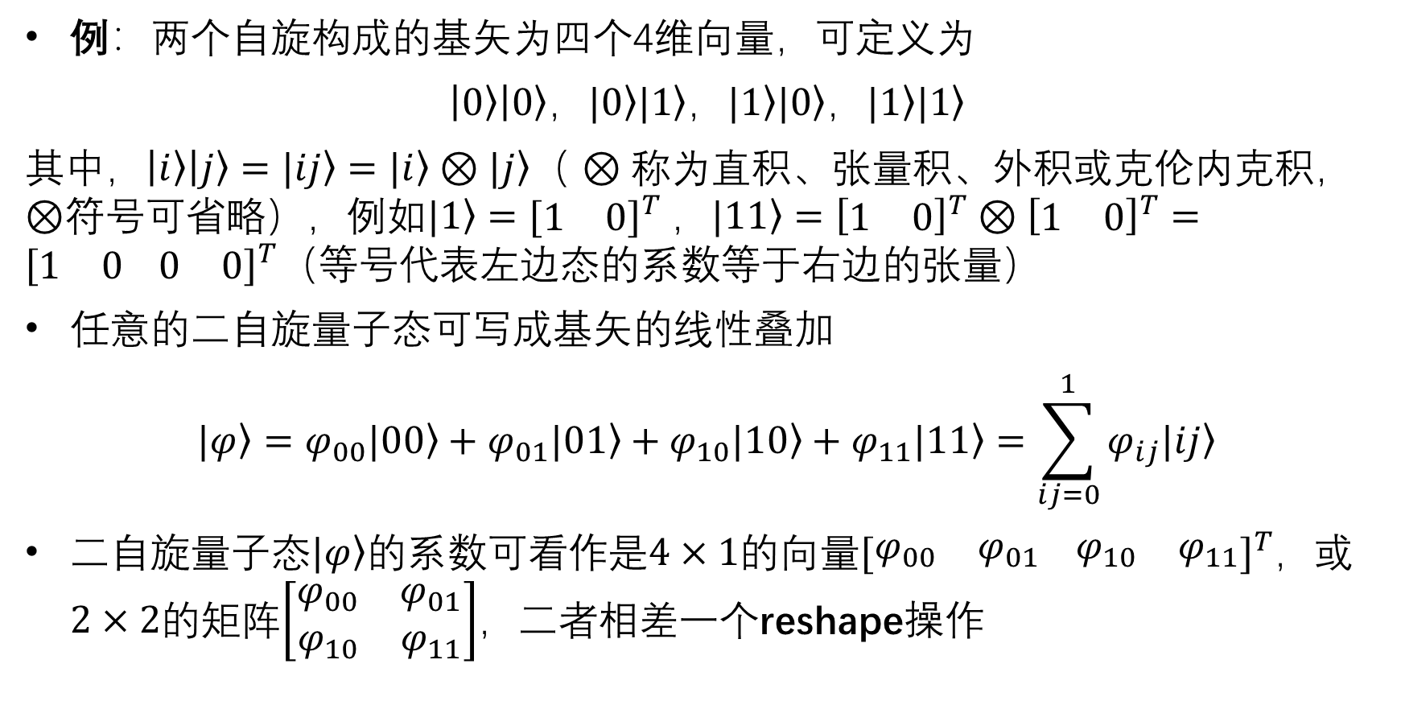
3.2 多体系统量子态与量子算符：量子态系数
例：两个自旋构成的基矢为四个4维向量，可定义为
$$\left|\left.0\right\rangle \right|\left.0\right\rangle ，|\left.0\right\rangle |\left.1\right\rangle ，|\left.1\right\rangle |\left.0\right\rangle ，|\left.1\right\rangle |\left.1\right\rangle$$
其中，$\left|\left.i\right\rangle \right|\left.j\right\rangle =|\left.ij\right\rangle =|\left.i\right\rangle ⊗|\left.j\right\rangle$（ $⊗$称为直积、张量积、外积或克伦内克积， $⊗$符号可省略），例如$|\left.1\right\rangle ={[\begin{matrix}1 & 0\end{matrix}]}^{T}$，$|\left.11\right\rangle ={\left[\begin{matrix}1 & 0\end{matrix}\right]}^{T}⊗{\left[\begin{matrix}1 & 0\end{matrix}\right]}^{T}={[\begin{matrix}1 & 0\end{matrix} \begin{matrix}0 & 0\end{matrix}]}^{T}$（等号代表左边态的系数等于右边的张量）
任意的二自旋量子态可写成基矢的线性叠加
$$|\left.φ\right\rangle =φ_{00}|\left.00\right\rangle +φ_{01}|\left.01\right\rangle +φ_{10}|\left.10\right\rangle +φ_{11}|\left.11\right\rangle =\sum_{ij=0}^{1}{φ_{ij}|\left.ij\right\rangle }$$
二自旋量子态$|\left.φ\right\rangle$的系数可看作是$4×1$的向量${[\begin{matrix}φ_{00} & φ_{01}\end{matrix} \begin{matrix}φ_{10} & φ_{11}\end{matrix}]}^{T}$，或$2×2$的矩阵$\left[\begin{matrix}φ_{00} & φ_{01} \\ φ_{10} & φ_{11}\end{matrix}\right]$，二者相差一个reshape操作

Slide 10

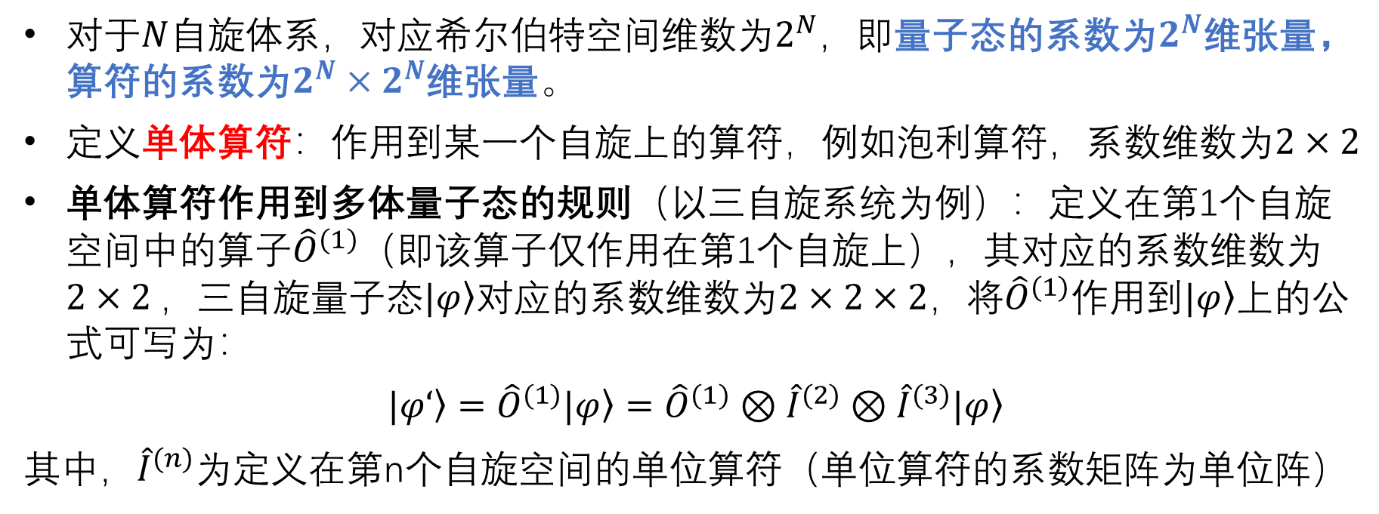
3.2 多体系统量子态与量子算符：单体算符的运算
对于$N$自旋体系，对应希尔伯特空间维数为$2^{N}$，即量子态的系数为$2^{N}$维张量，算符的系数为$2^{N}×2^{N}$维张量。
定义单体算符：作用到某一个自旋上的算符，例如泡利算符，系数维数为$2×2$
单体算符作用到多体量子态的规则（以三自旋系统为例）：定义在第1个自旋空间中的算子${\hat{O}}^{(1)}$（即该算子仅作用在第1个自旋上），其对应的系数维数为$2×2$，三自旋量子态$|\left.φ\right\rangle$对应的系数维数为$2×2×2$，将${\hat{O}}^{(1)}$作用到$|\left.φ\right\rangle$上的公式可写为：
$$|\left.φ‘\right\rangle ={\hat{O}}^{(1)}|\left.φ\right\rangle ={\hat{O}}^{(1)}⊗{\hat{I}}^{(2)}⊗{\hat{I}}^{(3)}|\left.φ\right\rangle$$
其中，${\hat{I}}^{(n)}$为定义在第n个自旋空间的单位算符（单位算符的系数矩阵为单位阵）
…
…
注：对于多自旋态，严格而言，无法定义对某一个自旋的单独操作，相关算符也需定义在多自旋希尔伯特空间中； ${\hat{O}}^{(1)}⊗{\hat{I}}^{(2)}⊗{\hat{I}}^{(3)}$类似的与单位阵的直积可看作是单体算符需满足的形式。
…
量子态与量子算符的图形表示

Slide 11
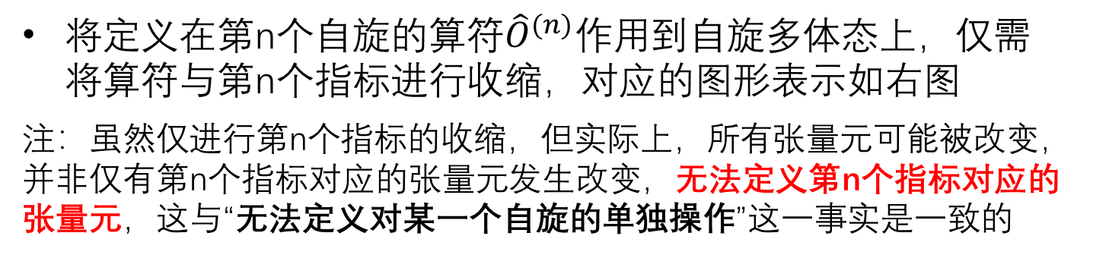
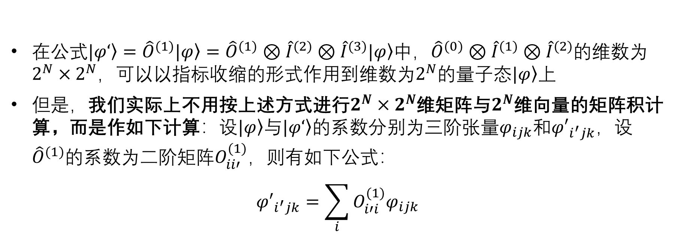
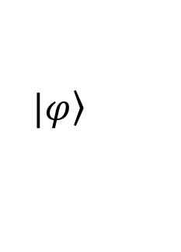

3.2 多体系统量子态与量子算符：单体算符的运算
在公式$|\left.φ‘\right\rangle ={\hat{O}}^{(1)}|\left.φ\right\rangle ={\hat{O}}^{(1)}⊗{\hat{I}}^{(2)}⊗{\hat{I}}^{(3)}|\left.φ\right\rangle$中，${\hat{O}}^{(0)}⊗{\hat{I}}^{(1)}⊗{\hat{I}}^{(2)}$的维数为$2^{N}×2^{N}$，可以以指标收缩的形式作用到维数为$2^{N}$的量子态$|\left.φ\right\rangle$上
但是，我们实际上不用按上述方式进行$2^{N}×2^{N}$维矩阵与$2^{N}$维向量的矩阵积计算，而是作如下计算：设$|\left.φ\right\rangle$与$|\left.φ‘\right\rangle$的系数分别为三阶张量$φ_{ijk}$和${φ′}_{i^{′}jk}$，设${\hat{O}}^{(1)}$的系数为二阶矩阵$O_{ii′}^{(1)}$，则有如下公式：
$${φ′}_{i^{′}jk}=\sum_{i}{O_{i′i}^{(1)}φ_{ijk}}$$
the n-th bond
$${\hat{O}}^{(n)}$$
将定义在第n个自旋的算符${\hat{O}}^{(n)}$作用到自旋多体态上，仅需将算符与第n个指标进行收缩，对应的图形表示如右图
注：虽然仅进行第n个指标的收缩，但实际上，所有张量元可能被改变，并非仅有第n个指标对应的张量元发生改变，无法定义第n个指标对应的张量元，这与“无法定义对某一个自旋的单独操作”这一事实是一致的
…
…
$$|\left.φ\right\rangle$$

Slide 12
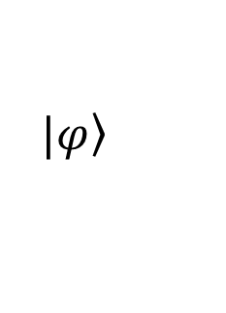
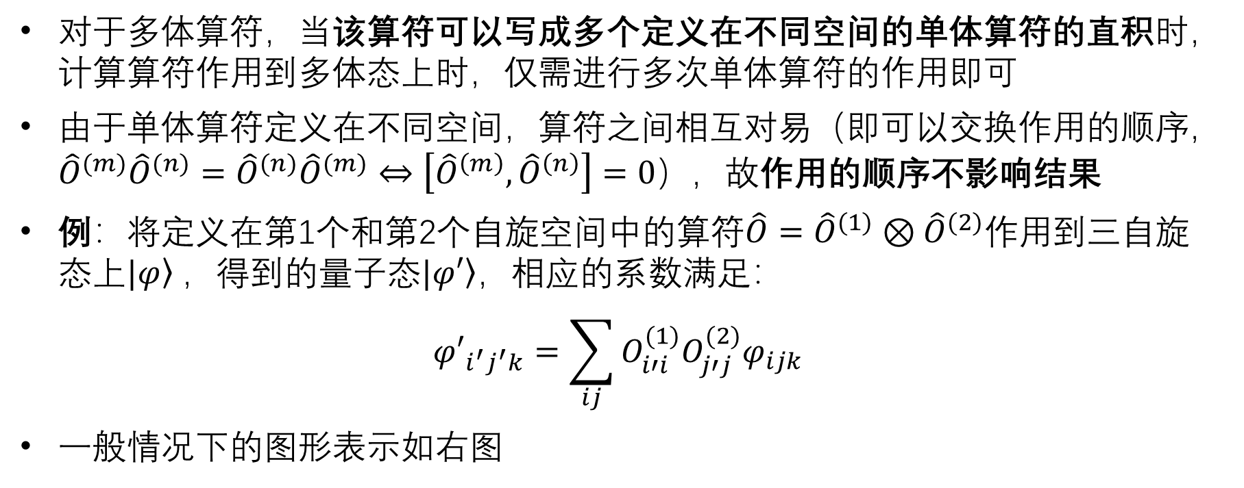
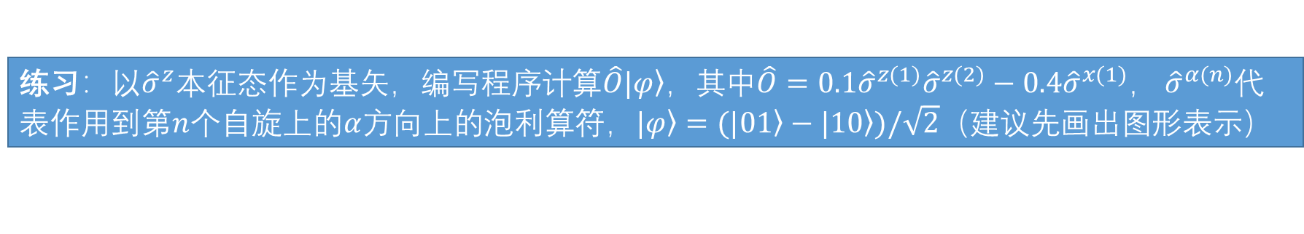
3.2 多体系统量子态与量子算符：多体算符的运算
对于多体算符，当该算符可以写成多个定义在不同空间的单体算符的直积时，计算算符作用到多体态上时，仅需进行多次单体算符的作用即可
由于单体算符定义在不同空间，算符之间相互对易（即可以交换作用的顺序，${\hat{O}}^{(m)}{\hat{O}}^{(n)}={\hat{O}}^{(n)}{\hat{O}}^{(m)}⇔\left[{\hat{O}}^{\left(m\right)},{\hat{O}}^{\left(n\right)}\right]=0$），故作用的顺序不影响结果
例：将定义在第1个和第2个自旋空间中的算符$\hat{O}={\hat{O}}^{(1)}⊗{\hat{O}}^{(2)}$作用到三自旋态上$|\left.φ\right\rangle$，得到的量子态$|\left.φ′\right\rangle$，相应的系数满足：
$${φ′}_{i^{′}j^{′}k}=\sum_{ij}{O_{i′i}^{(1)}O_{j′j}^{(2)}φ_{ijk}}$$
一般情况下的图形表示如右图
…
…
…
…
$$|\left.φ\right\rangle$$
练习：以${\hat{σ}}^{z}$本征态作为基矢，编写程序计算$\hat{O}|\left.φ\right\rangle$，其中$\hat{O}=0.1{\hat{σ}}^{z(1)}{\hat{σ}}^{z(2)}−0.4{\hat{σ}}^{x(1)}$， ${\hat{σ}}^{α(n)}$代表作用到第$n$个自旋上的$α$方向上的泡利算符，$|\left.φ\right\rangle =(|\left.01\right\rangle −|\left.10\right\rangle )/\sqrt{2}$（建议先画出图形表示）

Slide 13
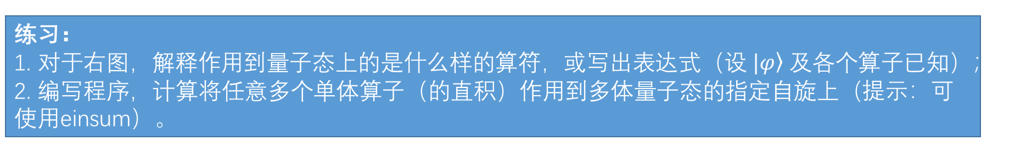
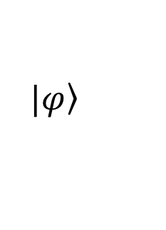
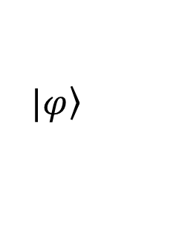
3.2 多体系统量子态与量子算符：多体算符的运算
如果算符不能分解成多个单体算符直积的形式，则根据分解的情况进行收缩；
如果存在不同算符作用在相同自旋上，则重复上述规则，由下至上依次将各个算符所用到量子态上；
下图给出一个图形表示示例：
单体算符
四体算符
二体算符
…
…
…
…
…
…
$$|\left.φ\right\rangle$$
$$|\left.φ\right\rangle$$
练习：
1. 对于右图，解释作用到量子态上的是什么样的算符，或写出表达式（设$|\left.φ\right\rangle$及各个算子已知）；
2. 编写程序，计算将任意多个单体算子（的直积）作用到多体量子态的指定自旋上（提示：可使用einsum）。

Slide 14




$$K=1层$$
$N=4$格点
$$K=1层$$
$N=4$格点

Slide 15
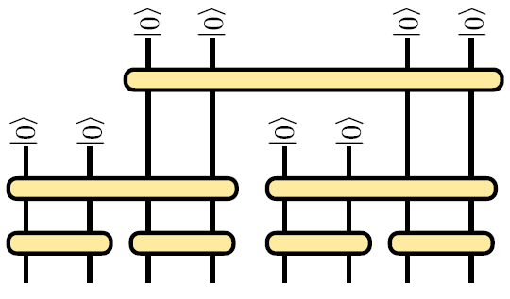
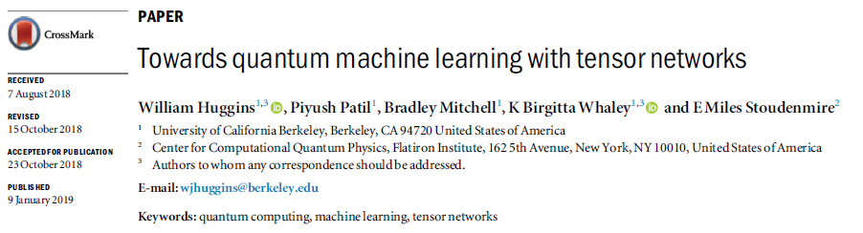
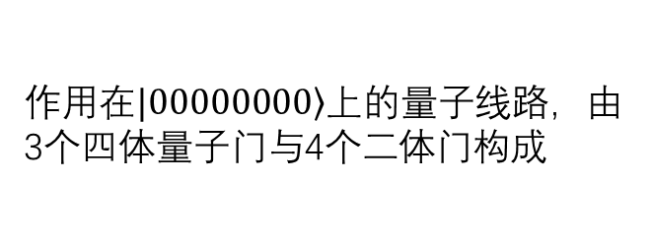
3.2 多体系统量子态与量子算符：多体算符
如果量子算符为幺正算符，则这些算符构成一个作用在多体态上的大的幺正操作，称之为量子线路（注：特殊情况下可不满足幺正性）
量子线路是可运行于量子计算机的模型（类似于逻辑门线路与经典计算机间的关系），张量网络为量子线路提供一个给定基底下的数学表示
作用在$|\left.00000000\right\rangle$上的量子线路，由3个四体量子门与4个二体门构成

Slide 16
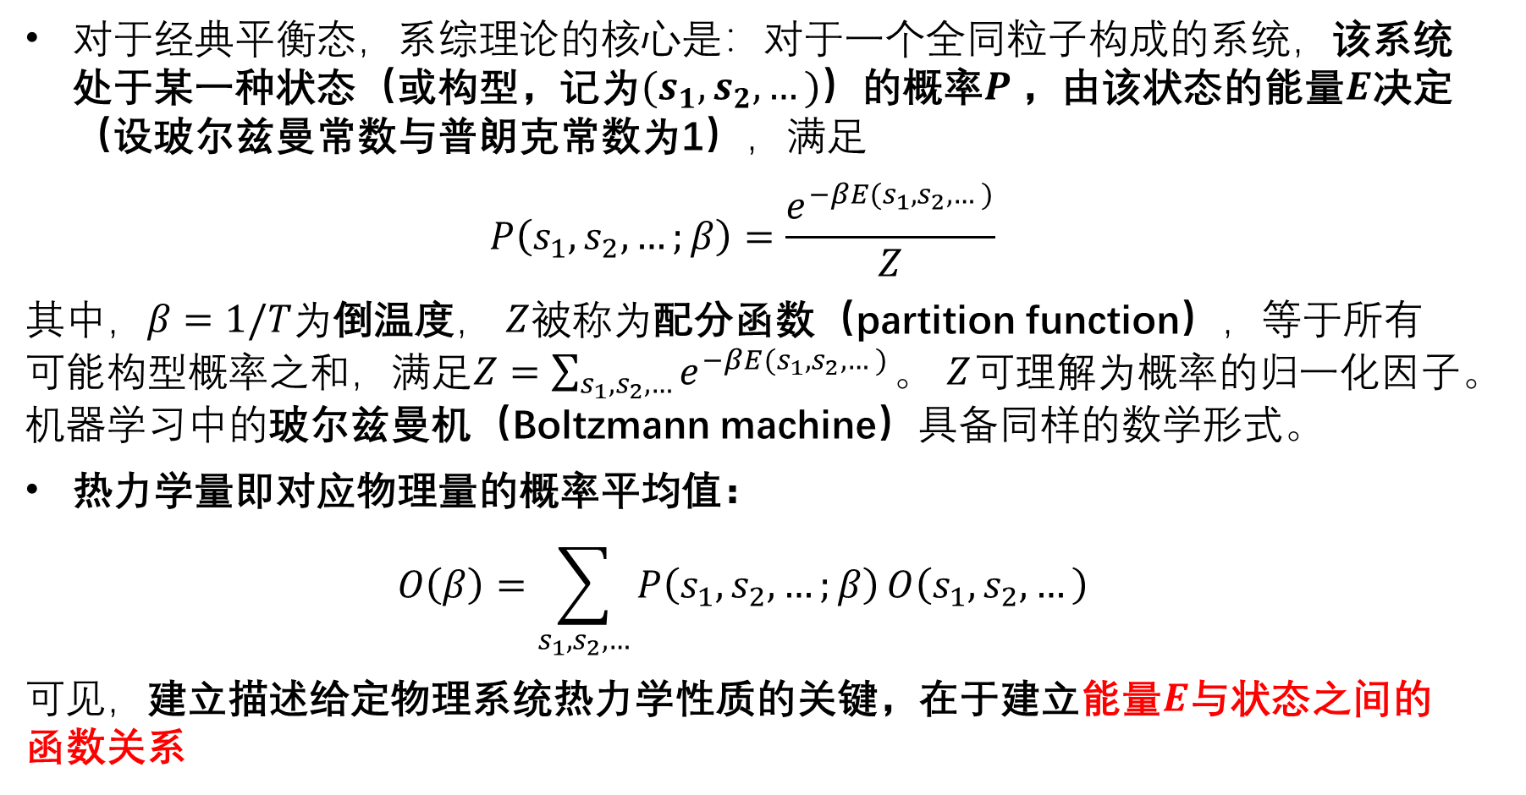
3.3 经典热力学基础
对于经典平衡态，系综理论的核心是：对于一个全同粒子构成的系统，该系统处于某一种状态（或构型，记为$(s_{1},s_{2},…)$）的概率$P$，由该状态的能量$E$决定（设玻尔兹曼常数与普朗克常数为1），满足
$$P\left(s_{1},s_{2},…;β\right)=\frac{e^{−βE(s_{1},s_{2},…)}}{Z}$$
其中，$β=1/T$为倒温度， $Z$被称为配分函数（partition function），等于所有可能构型概率之和，满足$Z=\sum_{s_{1},s_{2},…}{e^{−βE(s_{1},s_{2},…)}}$。 $Z$可理解为概率的归一化因子。机器学习中的玻尔兹曼机（Boltzmann machine）具备同样的数学形式。
热力学量即对应物理量的概率平均值：
$$O\left(β\right)=\sum_{s_{1},s_{2},…}{P\left(s_{1},s_{2},…;β\right)}O\left(s_{1},s_{2},…\right)$$
可见，建立描述给定物理系统热力学性质的关键，在于建立能量$E$与状态之间的函数关系

Slide 17
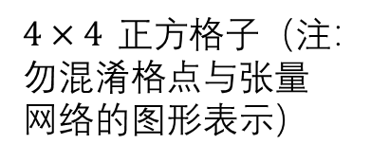
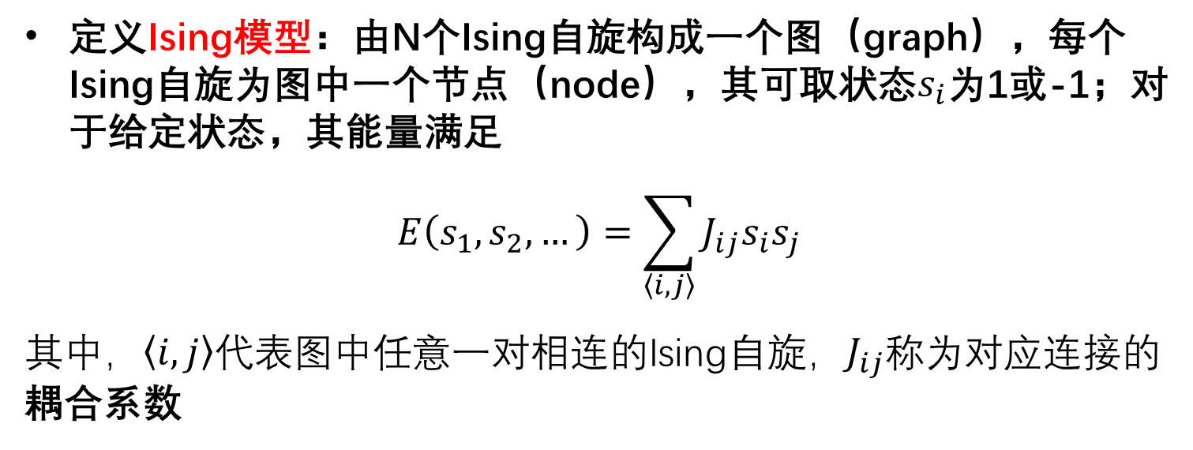
3.3 经典热力学基础
定义Ising模型：由N个Ising自旋构成一个图（graph），每个Ising自旋为图中一个节点（node），其可取状态$s_{i}$为1或-1；对于给定状态，其能量满足
$$E\left(s_{1},s_{2},…\right)=\sum_{\left\langle i,j\right\rangle }{J_{ij}s_{i}s_{j}}$$
其中，$\left\langle i,j\right\rangle$代表图中任意一对相连的Ising自旋，$J_{ij}$称为对应连接的耦合系数
$4×4$正方格子（注：勿混淆格点与张量网络的图形表示）
故，Ising模型由图（节点与边）定义；当每个节点可取的状态S数大于2时，模型推广为S态Potts模型；后面我们会介绍如何使用张量网络计算Ising或Potts模型热力学
注：这里并不建议将Ising模型当作一种物理上的存在，它应是用来近似描述一大类物理现象的一个数学模型，因而这里使用了概率图理论的术语来描述Ising模型；物理上的概念并不是物理实在自身，它们都是用来解释已知物理实在、预言未知物理实在的数学模型而已

Slide 18
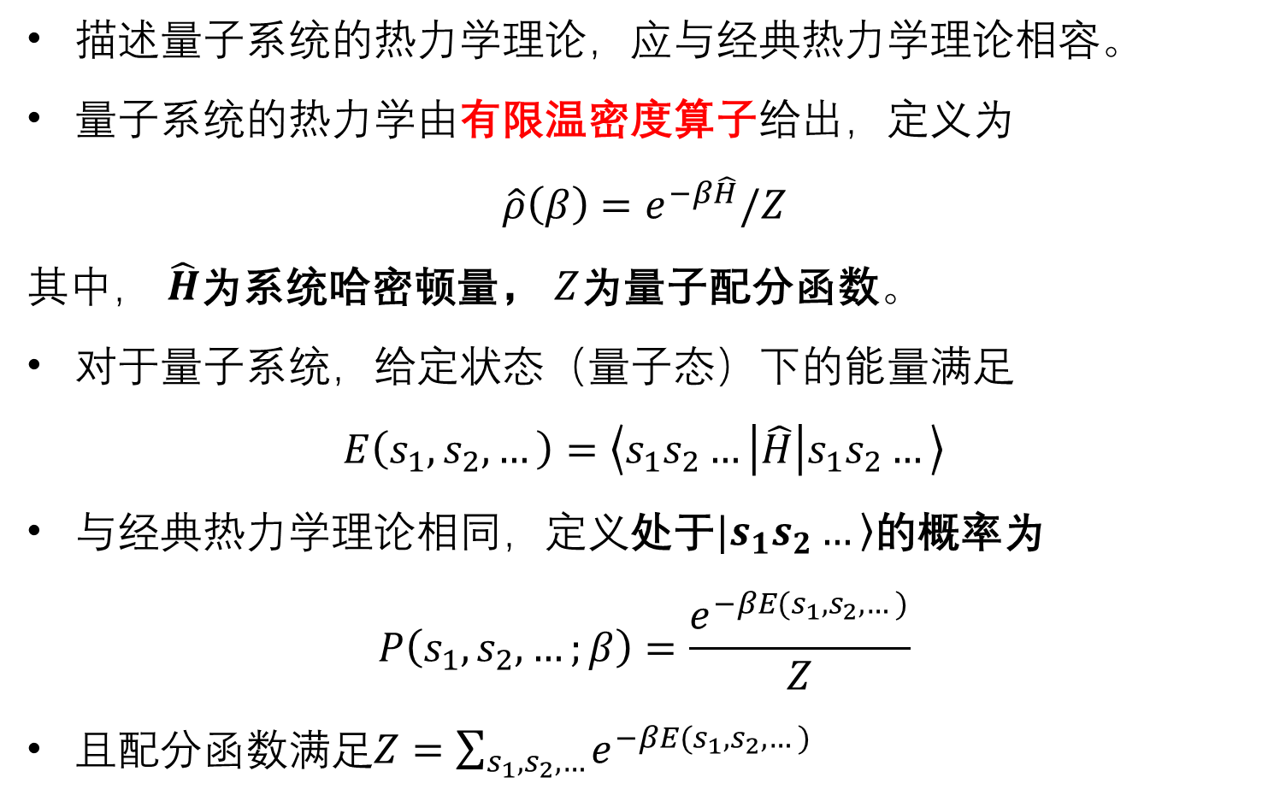
3.4 量子格点模型：热力学基础
描述量子系统的热力学理论，应与经典热力学理论相容。
量子系统的热力学由有限温密度算子给出，定义为
$$\hat{ρ}\left(β\right)=e^{−β\hat{H}}/Z$$
其中， $\hat{H}$为系统哈密顿量， $Z$为量子配分函数。
对于量子系统，给定状态（量子态）下的能量满足
$$E\left(s_{1},s_{2},…\right)=\left\langle s_{1}s_{2}… | \hat{H} | s_{1}s_{2}…\right\rangle$$
与经典热力学理论相同，定义处于$|\left.s_{1}s_{2}…\right\rangle$的概率为
$$P\left(s_{1},s_{2},…;β\right)=\frac{e^{−βE(s_{1},s_{2},…)}}{Z}$$
且配分函数满足$Z=\sum_{s_{1},s_{2},…}{e^{−βE(s_{1},s_{2},…)}}$
可见：定义量子模型即定义哈密顿量

Slide 19
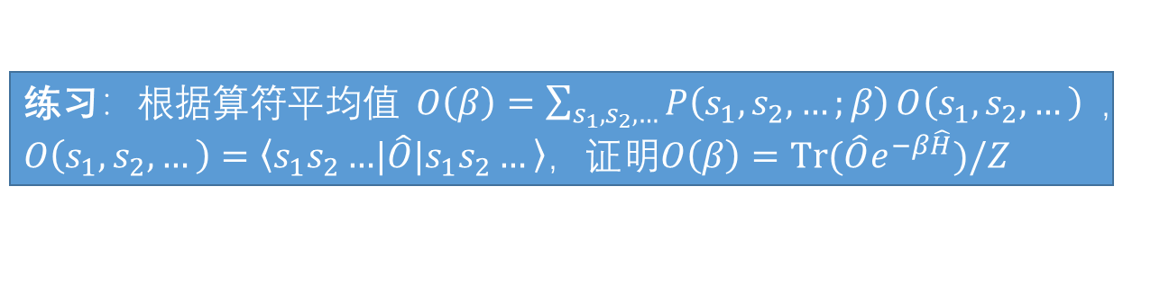
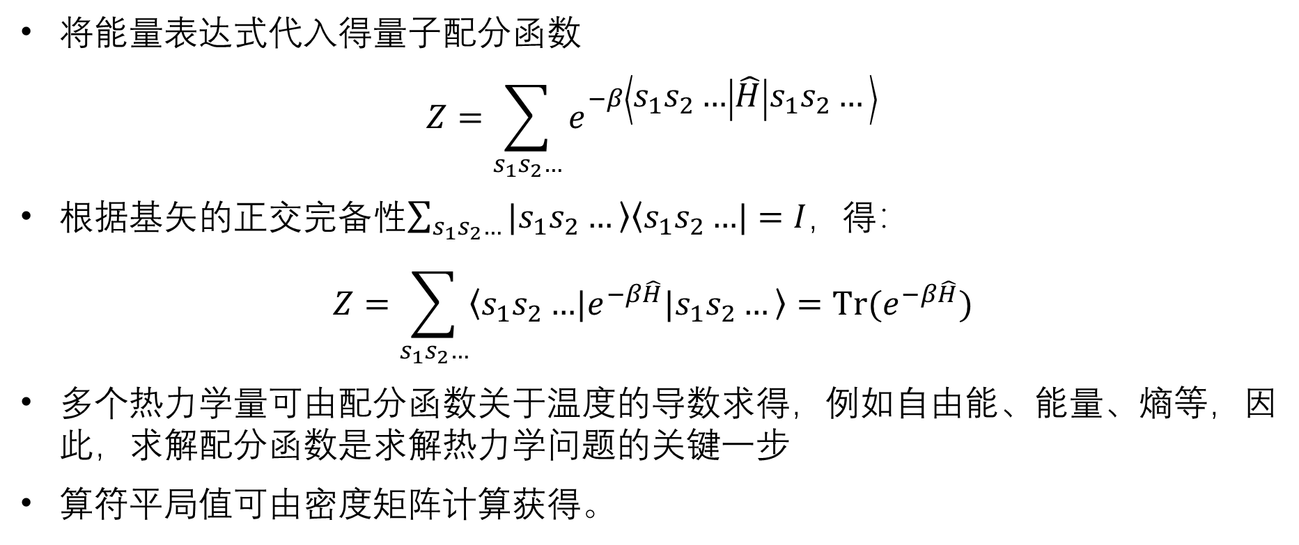
3.4 量子格点模型：热力学基础
将能量表达式代入得量子配分函数
$$Z=\sum_{s_{1}s_{2}…}{e^{−β\left\langle s_{1}s_{2}… | \hat{H} | s_{1}s_{2}…\right\rangle }}$$
根据基矢的正交完备性$\sum_{s_{1}s_{2}…}{|\left.s_{1}s_{2}…\right\rangle \left\langle s_{1}s_{2}…\right.|}=I$，得：
$$Z=\sum_{s_{1}s_{2}…}{\left\langle s_{1}s_{2}…\right.|e^{−β\hat{H}}|\left.s_{1}s_{2}…\right\rangle }=Tr(e^{−β\hat{H}})$$
多个热力学量可由配分函数关于温度的导数求得，例如自由能、能量、熵等，因此，求解配分函数是求解热力学问题的关键一步
算符平局值可由密度矩阵计算获得。
练习：从本页第一个式子出发证明左式
练习：根据算符平均值$O\left(β\right)=\sum_{s_{1},s_{2},…}{P\left(s_{1},s_{2},…;β\right)}O\left(s_{1},s_{2},…\right)$，$O\left(s_{1},s_{2},…\right)=\left\langle s_{1}s_{2}…\right.|\hat{O}|\left.s_{1}s_{2}…\right\rangle$，证明$O\left(β\right)=Tr(\hat{O}e^{−β\hat{H}})/Z$

Slide 20
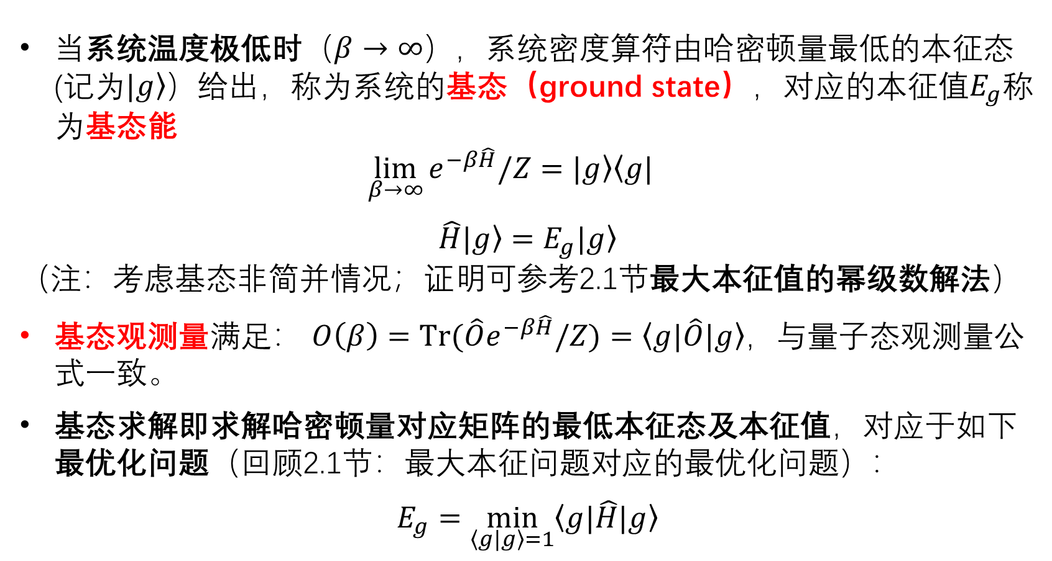
3.4 量子格点模型：基态问题
当系统温度极低时（$β→∞$），系统密度算符由哈密顿量最低的本征态(记为$|\left.g\right\rangle$）给出，称为系统的基态（ground state），对应的本征值$E_{g}$称为基态能 $\lim_{β→∞}{e^{−β\hat{H}}/Z}=|\left.g\right\rangle \left\langle g\right.|$
$$\hat{H}|\left.g\right\rangle =E_{g}|\left.g\right\rangle$$ （注：考虑基态非简并情况；证明可参考2.1节最大本征值的幂级数解法）
基态观测量满足： $O\left(β\right)=Tr(\hat{O}e^{−β\hat{H}}/Z)=\left\langle g\right.|\hat{O}|\left.g\right\rangle$，与量子态观测量公式一致。
基态求解即求解哈密顿量对应矩阵的最低本征态及本征值，对应于如下最优化问题（回顾2.1节：最大本征问题对应的最优化问题）：
$$E_{g}=\min_{\left\langle g\right.|\left.g\right\rangle =1}\left\langle g\right.|\hat{H}|\left.g\right\rangle$$

Slide 21
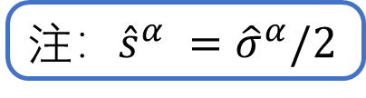
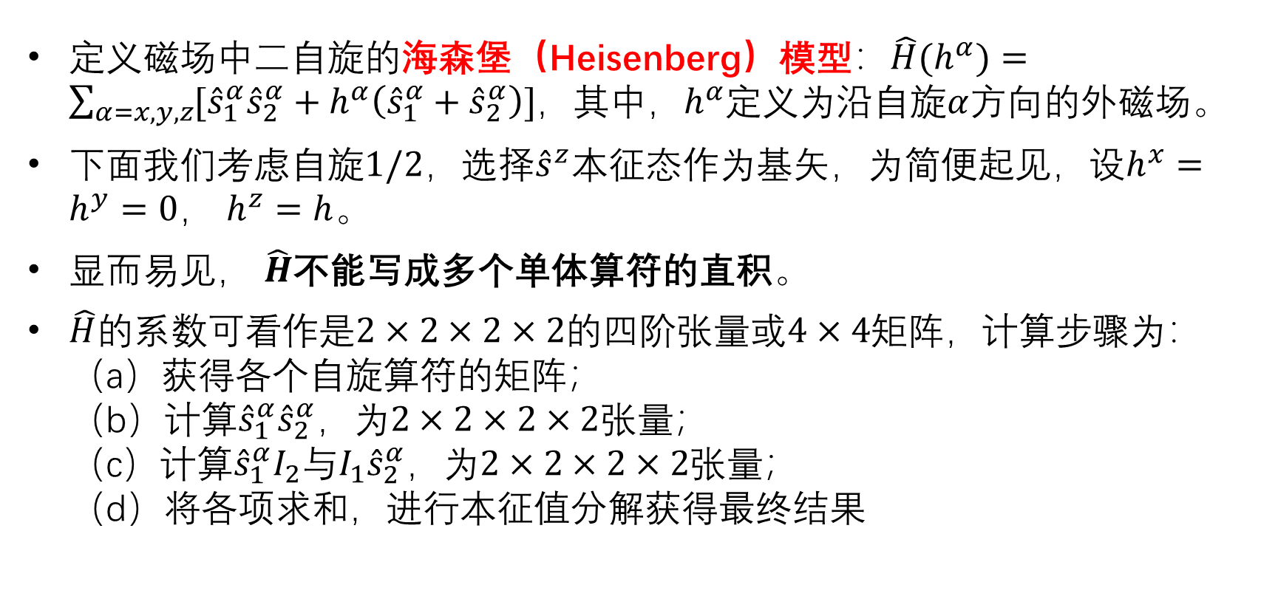
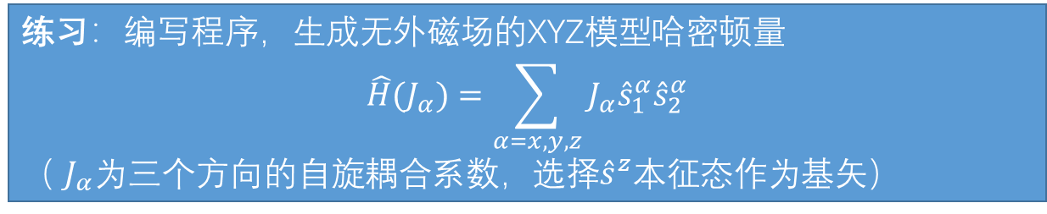
3.5 海森堡模型的基态计算：二自旋
注：${\hat{s}}^{α} ={\hat{σ}}^{α}/2$
定义磁场中二自旋的海森堡（Heisenberg）模型：$\hat{H}(h^{α})=\sum_{α=x,y,z}{[{\hat{s}}_{1}^{α}{\hat{s}}_{2}^{α}+h^{α}\left({\hat{s}}_{1}^{α}+{\hat{s}}_{2}^{α}\right)]}$，其中，$h^{α}$定义为沿自旋$α$方向的外磁场。
下面我们考虑自旋1/2，选择${\hat{s}}^{z}$本征态作为基矢，为简便起见，设$h^{x}=h^{y}=0$， $h^{z}=h$。
显而易见， $\hat{H}$不能写成多个单体算符的直积。
$\hat{H}$的系数可看作是$2×2×2×2$的四阶张量或$4×4$矩阵，计算步骤为： （a）获得各个自旋算符的矩阵； （b）计算${\hat{s}}_{1}^{α}{\hat{s}}_{2}^{α}$，为$2×2×2×2$张量； （c）计算${\hat{s}}_{1}^{α}I_{2}$与$I_{1}{\hat{s}}_{2}^{α}$，为$2×2×2×2$张量； （d）将各项求和，进行本征值分解获得最终结果
显然，得到哈密顿量之后，可直接调用求解最低本征态的函数计算基态及基态能
练习：编写程序，生成无外磁场的XYZ模型哈密顿量 $$\hat{H}(J_{α})=\sum_{α=x,y,z}{J_{α}{\hat{s}}_{1}^{α}{\hat{s}}_{2}^{α}}$$ （ $J_{α}$为三个方向的自旋耦合系数，选择${\hat{s}}^{z}$本征态作为基矢）
Jupyter Notebook:
sec3_1_spinhalf

Slide 22
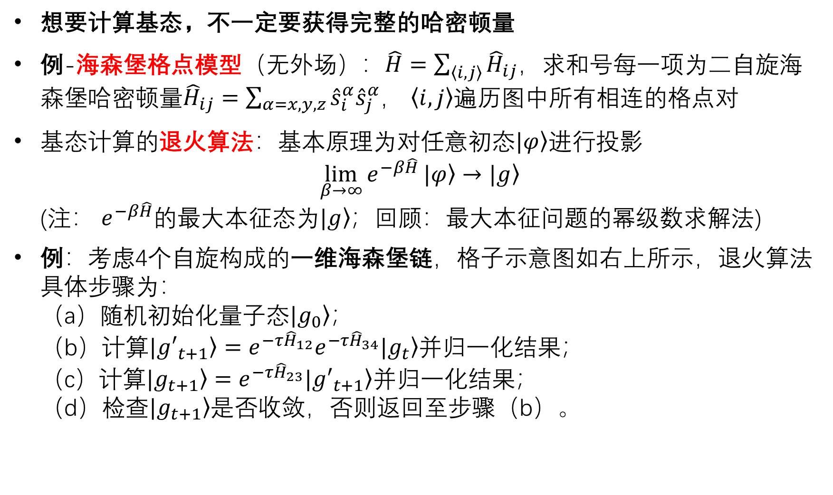
3.5 海森堡模型的基态计算：退火算法
想要计算基态，不一定要获得完整的哈密顿量
例-海森堡格点模型（无外场）：$\hat{H}=\sum_{\left\langle i,j\right\rangle }{{\hat{H}}_{ij}}$，求和号每一项为二自旋海森堡哈密顿量${\hat{H}}_{ij}=\sum_{α=x,y,z}{{\hat{s}}_{i}^{α}{\hat{s}}_{j}^{α}}$， $\left\langle i,j\right\rangle$遍历图中所有相连的格点对
基态计算的退火算法：基本原理为对任意初态$|\left.φ\right\rangle$进行投影 $\lim_{β→∞}{e^{−β\hat{H}}}|\left.φ\right\rangle →|\left.g\right\rangle$ (注： $e^{−β\hat{H}}$的最大本征态为$|\left.g\right\rangle$；回顾：最大本征问题的幂级数求解法)
例：考虑4个自旋构成的一维海森堡链，格子示意图如右上所示，退火算法具体步骤为： （a）随机初始化量子态$|\left.g_{0}\right\rangle$； （b）计算$|\left.{g′}_{t+1}\right\rangle =e^{−τ{\hat{H}}_{12}}e^{−τ{\hat{H}}_{34}}|\left.g_{t}\right\rangle$并归一化结果； （c）计算$|\left.g_{t+1}\right\rangle =e^{−τ{\hat{H}}_{23}}|\left.{g′}_{t+1}\right\rangle$并归一化结果； （d）检查$|\left.g_{t+1}\right\rangle$是否收敛，否则返回至步骤（b）。

Slide 23

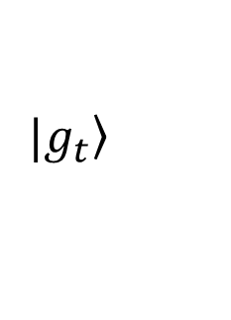

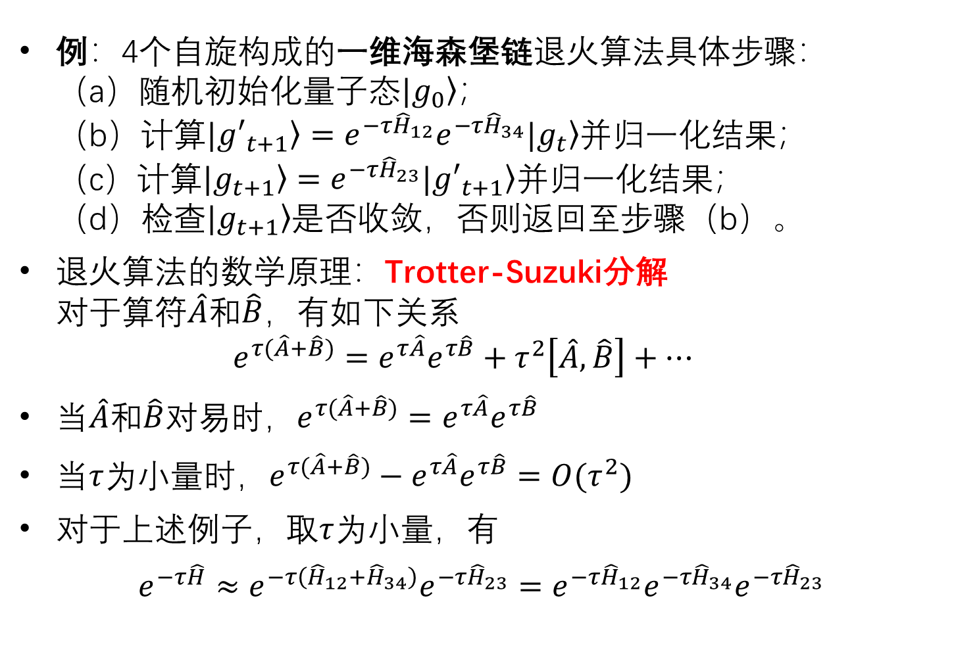
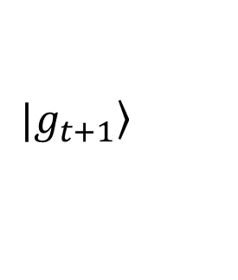
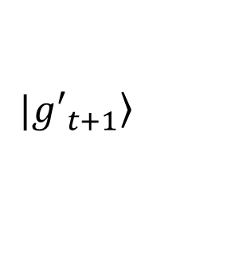
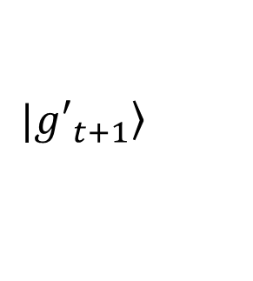

$$e^{−τ{\hat{H}}_{12}}$$
$$e^{−τ{\hat{H}}_{34}}$$
3.5 海森堡模型的基态计算：退火算法
例：4个自旋构成的一维海森堡链退火算法具体步骤： （a）随机初始化量子态$|\left.g_{0}\right\rangle$； （b）计算$|\left.{g′}_{t+1}\right\rangle =e^{−τ{\hat{H}}_{12}}e^{−τ{\hat{H}}_{34}}|\left.g_{t}\right\rangle$并归一化结果； （c）计算$|\left.g_{t+1}\right\rangle =e^{−τ{\hat{H}}_{23}}|\left.{g′}_{t+1}\right\rangle$并归一化结果； （d）检查$|\left.g_{t+1}\right\rangle$是否收敛，否则返回至步骤（b）。
退火算法的数学原理：Trotter-Suzuki分解 对于算符$\hat{A}$和$\hat{B}$，有如下关系 $e^{τ(\hat{A}+\hat{B})}=e^{τ\hat{A}}e^{τ\hat{B}}+τ^{2}\left[\hat{A},\hat{B}\right]+…$
当$\hat{A}$和$\hat{B}$对易时，$e^{τ(\hat{A}+\hat{B})}=e^{τ\hat{A}}e^{τ\hat{B}}$
当$τ$为小量时，$e^{τ(\hat{A}+\hat{B})}−e^{τ\hat{A}}e^{τ\hat{B}}=O(τ^{2})$
对于上述例子，取$τ$为小量，有
$$e^{−τ\hat{H}}≈e^{−τ\left({\hat{H}}_{12}+{\hat{H}}_{34}\right)}e^{−τ{\hat{H}}_{23}}=e^{−τ{\hat{H}}_{12}}e^{−τ{\hat{H}}_{34}}e^{−τ{\hat{H}}_{23}}$$
$$|\left.g_{t}\right\rangle$$
$$|\left.{g′}_{t+1}\right\rangle$$
$$e^{−τ{\hat{H}}_{23}}$$
$$|\left.{g′}_{t+1}\right\rangle$$
$$|\left.g_{t+1}\right\rangle$$

Slide 24

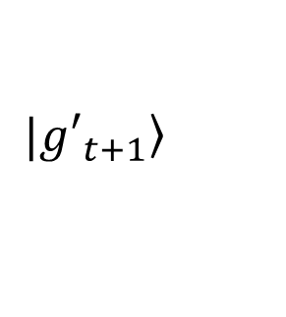

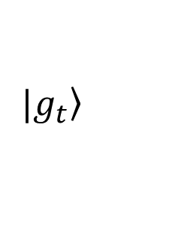

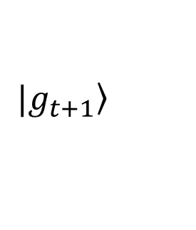
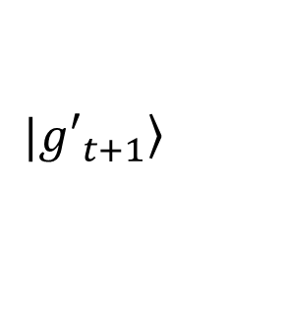
$$e^{−τ{\hat{H}}_{12}}$$
$$e^{−τ{\hat{H}}_{34}}$$
$$e^{−τ{\hat{H}}_{23}}$$
$$|\left.g_{t}\right\rangle$$
$$|\left.{g′}_{t+1}\right\rangle$$
$$|\left.{g′}_{t+1}\right\rangle$$
$$|\left.g_{t+1}\right\rangle$$

Slide 25
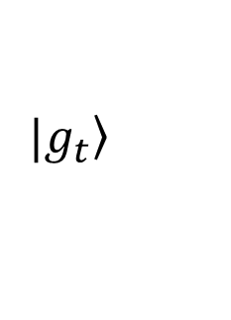

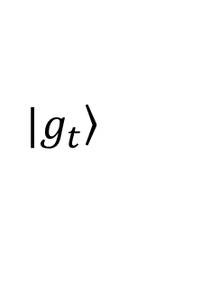
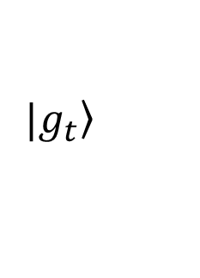

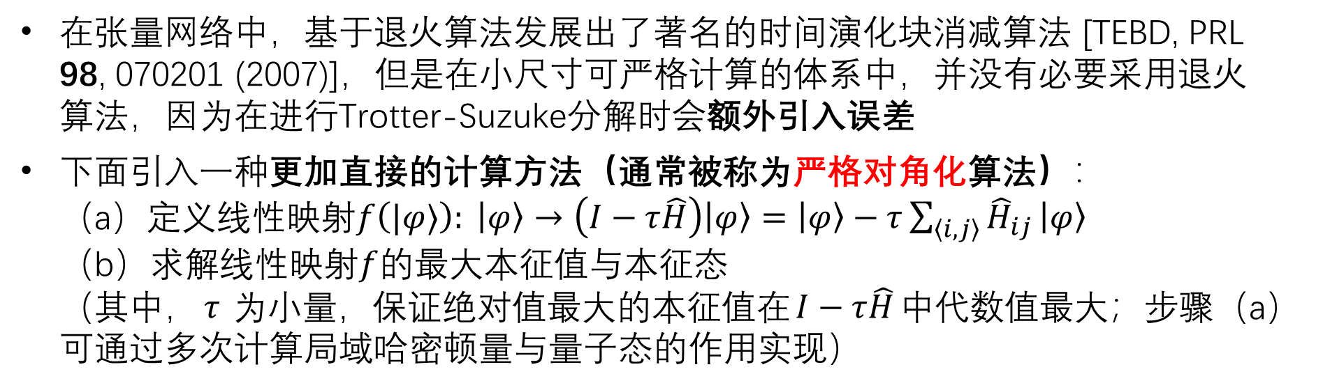
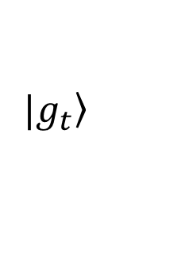

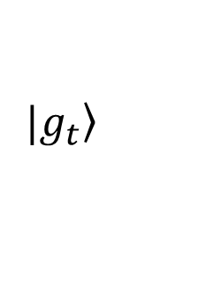





Jupyter Notebook:
sec3_6_gs
3.5 海森堡模型的基态计算：退火算法
在张量网络中，基于退火算法发展出了著名的时间演化块消减算法 [TEBD, PRL 98, 070201 (2007)]，但是在小尺寸可严格计算的体系中，并没有必要采用退火算法，因为在进行Trotter-Suzuke分解时会额外引入误差
下面引入一种更加直接的计算方法（通常被称为严格对角化算法）： （a）定义线性映射$f\left(|φ⟩\right): \left|φ\right\rangle →\left(I−τ\hat{H}\right)\left|φ\right\rangle =\left|φ\right\rangle −τ\sum_{\left\langle i,j\right\rangle }{{\hat{H}}_{ij}}\left|φ\right\rangle$ （b）求解线性映射$f$的最大本征值与本征态 （其中，$τ$为小量，保证绝对值最大的本征值在$I−τ\hat{H}$中代数值最大；步骤（a）可通过多次计算局域哈密顿量与量子态的作用实现）
$$I−τ\hat{H}$$
$$=$$
$$−$$
$$τ$$
$$($$
$$+$$
$$+$$
$$)$$
$$|\left.g_{t}\right\rangle$$
$$|\left.g_{t}\right\rangle$$
$$|\left.g_{t}\right\rangle$$
$$|\left.g_{t}\right\rangle$$
$$|\left.g_{t}\right\rangle$$
上述方法同样避免了写出总哈密顿量，且不引入额外的误差

Slide 26
重要内容总结
热力学统计
退火算法
量子格点模型
最大本征问题
量子态（特别是多体量子态）与量子算符
张量表示
基底与系数
计算算符与量子态、算符与算符相乘
严格对角化算法

